Slide 1
Drink Tracker
PV239 Vývoj aplikací pro mobilní platformy
Michal Románek & Richard Trembecký

Slide 2
1. Cieľ aplikácie
Kontrolovanie počtu, ceny, druhu a času zakúpených nápojov v podniku

Slide 3
1. Cieľ aplikácie
Kontrolovanie počtu, ceny, druhu a času zakúpených nápojov v podniku
Výpočet promile alkoholu v krvi a čas vytriezvenia

Slide 4
1. Cieľ aplikácie
Kontrolovanie počtu, ceny, druhu a času zakúpených nápojov v podniku
Výpočet promile alkoholu v krvi a čas vytriezvenia
Cieľová skupina – najmä študenti alebo mladí, cca 18-30 rokov

Slide 5
2. Postup a popis funkcionality
Návrh UI

Slide 6
2. Postup a popis funkcionality
Návrh UI
Vytvorenie pár obrazoviek so vzorovými dátami

Slide 7
2. Postup a popis funkcionality
Návrh UI
Vytvorenie pár obrazoviek so vzorovými dátami
Iteratívne pridávanie funkcionality

Slide 8
3. Najväčšie technické problémy
Vytvorenie správneho dátového modelu
Výber databázovej technológie – Microsoft Entity Framework + SQLite

Slide 9
3. Najväčšie technické problémy
Vytvorenie správneho dátového modelu

Slide 10
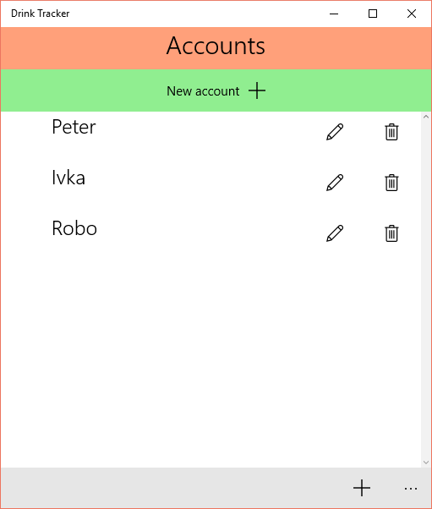
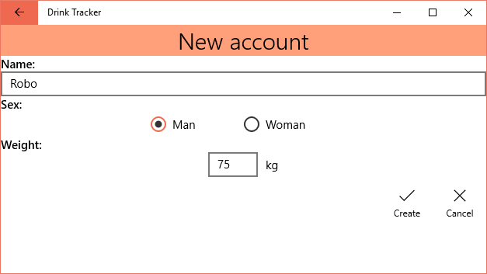
4. Možnosti aplikácie
Samostatný účet pre každého člena skupiny, ktorý má ďalej svoje bločky

Slide 11
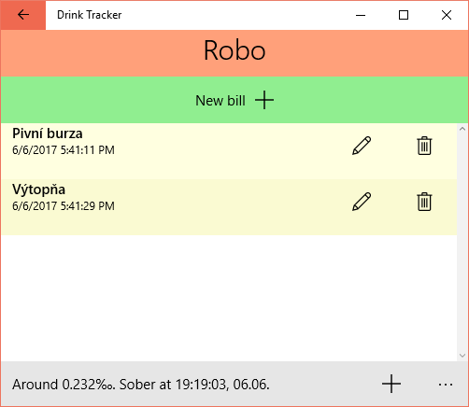
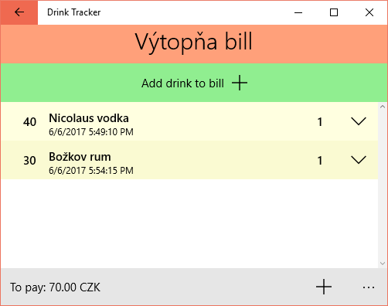
5. Možnosti aplikácie
Výpočet času triezvosti používateľa
Výpočet ceny účtu

Slide 12
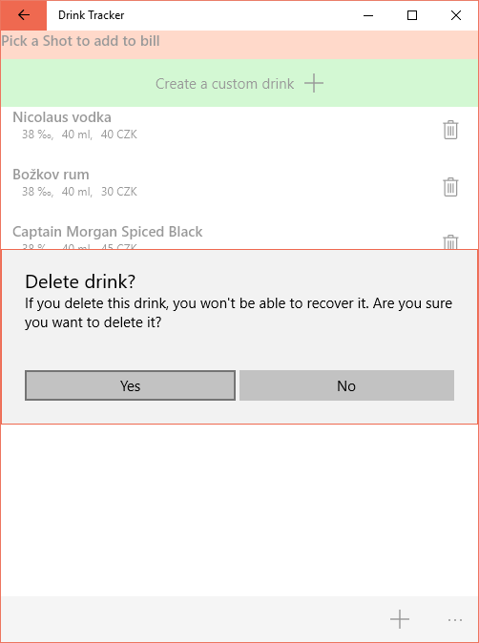
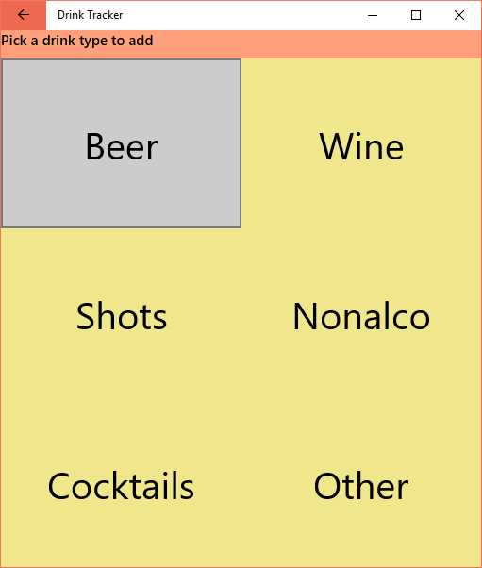
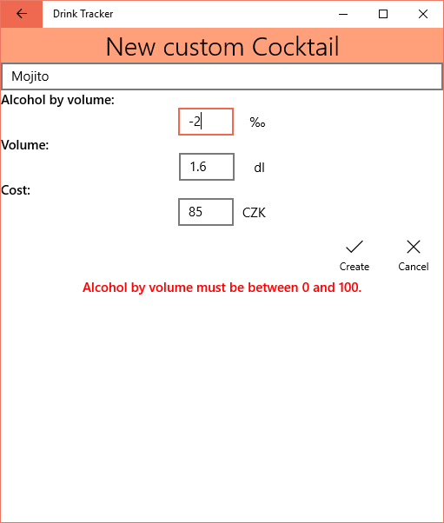
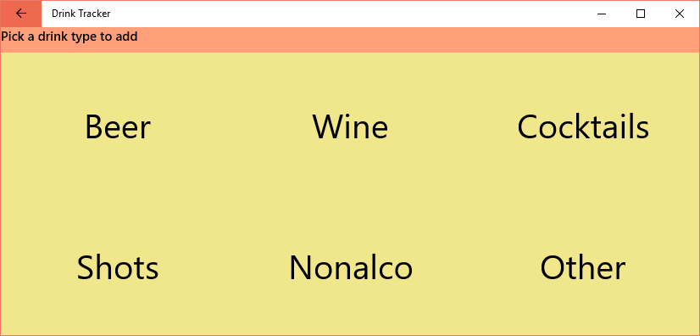
6. Možnosti aplikácie
Tvorba vlastných nápojov do databáze na výber
Voľba názvu, ceny, veľkosti a počtu percent alkoholu

